Slide 1
10179: Inreducible Basic Fraction
★★★☆☆
題組：Problem Set Archive with Online Judge
題號：10179: Inreducible Basic Fraction
解題者：林盛霖
解題日期：2013年3月13日

Slide 2



題意：對一個分數 m/n 來說，如果gcd(m,n)=1我們說
它是不可約分的（irreducible）。
例如：n=12，在還沒約分之前可以有以下12個真分數
經過約分後可以得到以下12個真分數
所以可以知道共有以下4個不可約分的真分數
每筆測試資料一列，包含1個正整數 n（< 10⁹）。n=0代表輸入結束。
輸出共有幾個不可約分的真分數。

Slide 3
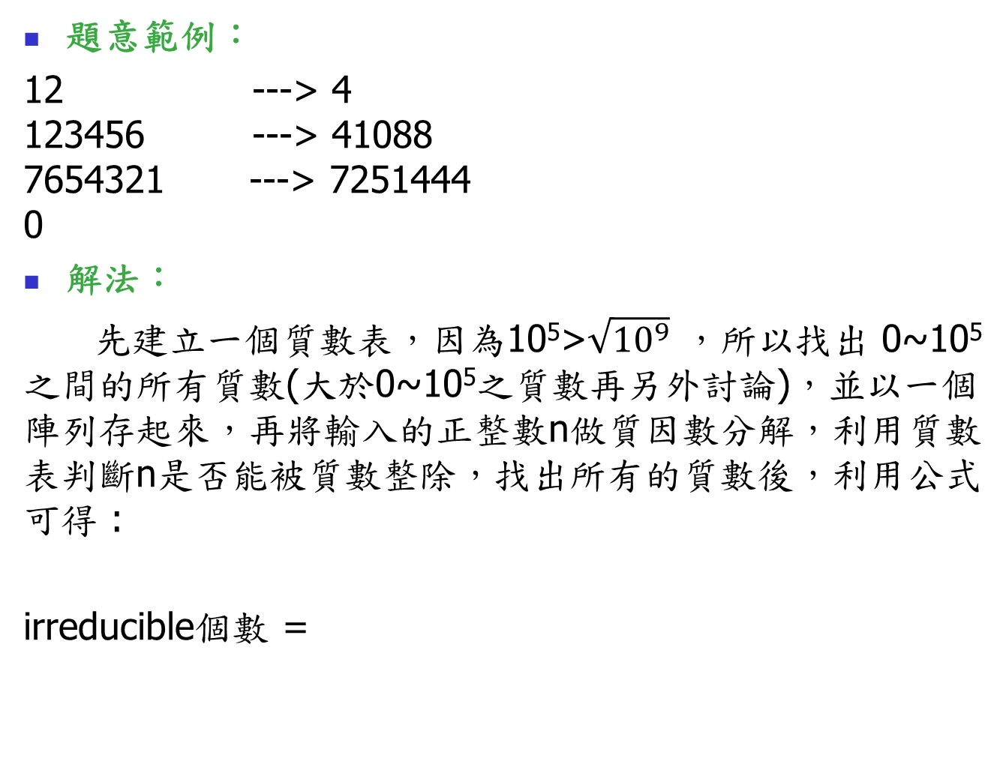


Slide 4

解法範例：無
討論：
(1)因為n可能含有比質數表中還大之質數，所以我們在一開始找到比較小的質數後，就要先將n/prime，若n除到最後不為1，則表示n含有比質數表還大之質數，此時要做公式修正 :
irreducible個數 =
(2)要注意在計算時要先除再乘，才不會造成整數的overflow

